Slide 1
Flash Fill & Equation Discovery
De probleemstelling
Jeroen Craps & Tom De Groote

Slide 2
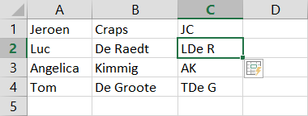
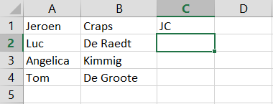
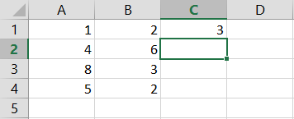
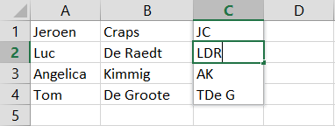
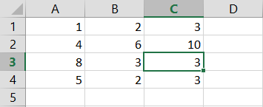
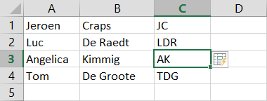
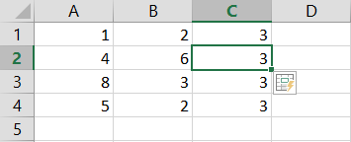
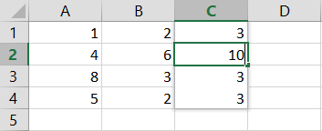
Probleemstelling (1)
Observatie
Vraagstelling
Is het mogelijk om Flash Fill te schrijven voor getallen?
Waarom?
Het bepalen van een geschikte vergelijking kan moeizaam zijn door beperkte gebruikerskennis.

Slide 3
Probleemstelling (2)
Hypothese
Het behulp van Equation Discovery is het mogelijk om Flash Fill voor getallen te schrijven.
Bewijs
Het toepassen op enkele voorbeelden (verschillende categorieën)
Vereisten
Efficiënt (Snel, #vb’en beperkt en geheugen)

Slide 4
Onze aanpak
Deel I
Contextvrije grammatica
Opstellen van een boom
Pruning op equivalenties
Deel II
Niveau bepalen
Invullen van de variabelen
Rangschikken
Verbeteren met volgende voorbeeld

Slide 5
